Slide 1

实验一与实验二

Slide 2
实验一
提供9个预处理过的源文件（source01-09）模拟9个分布式节点，每个源文件中包含大量的由英文、数字和字符（不包括逗号）构成的单词，单词由逗号与换行符分割。
要求应用map-reduce思想，模拟9个map节点与3个reduce节点实现wordCount功能，输出对应的map文件和最终的reduce结果文件。由于源文件较大，要求使用多线程来模拟分布式节点。
学有余力的同学可以在map-reduce的基础上添加combine与shuffle过程。

Slide 3
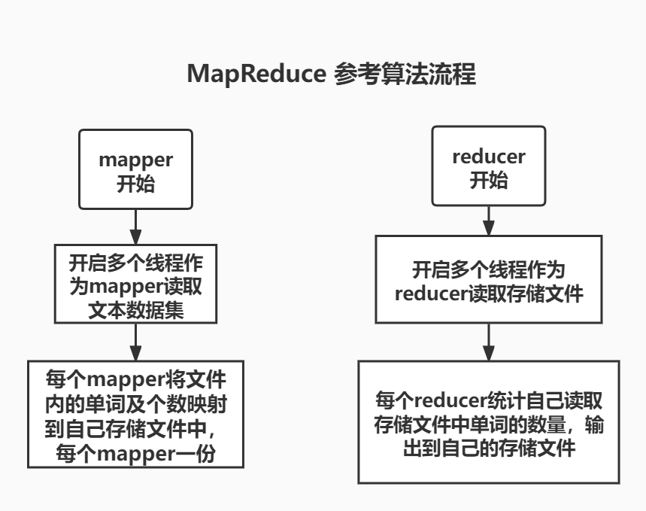
实验一

Slide 4
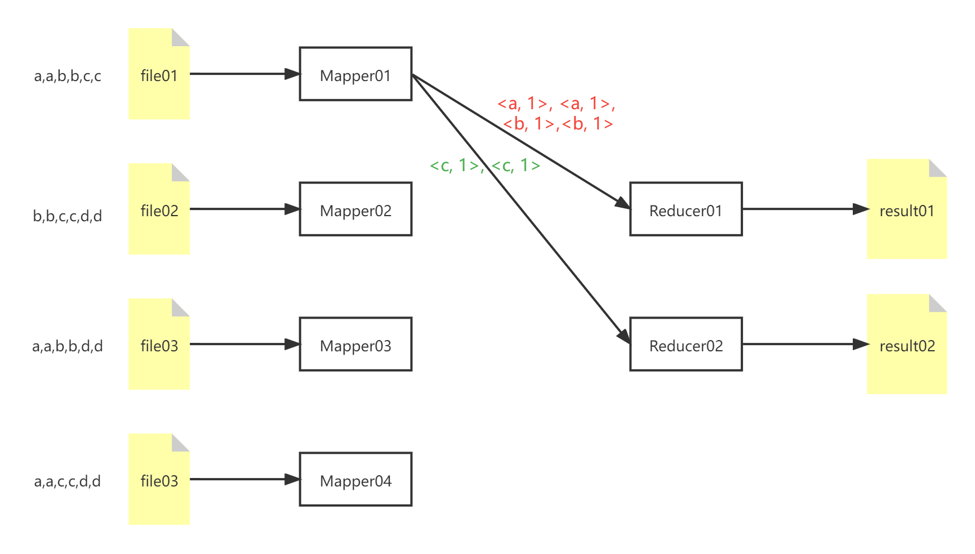
实验一

Slide 5
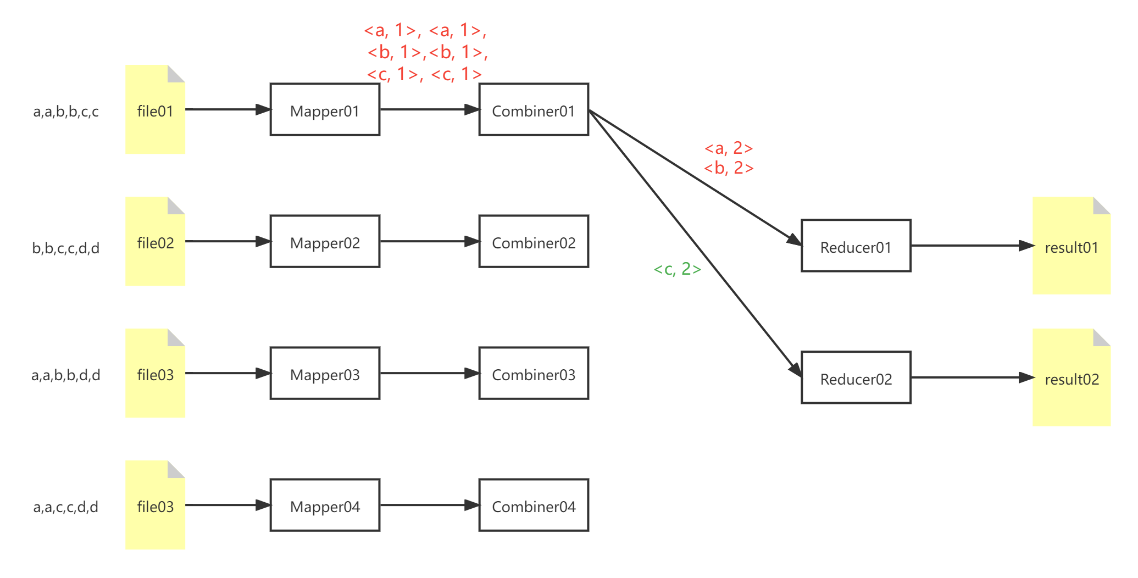
实验一

Slide 6
实验二
提供的数据集包含邮件内容（emails.csv），人名与id映射（persons.csv），别名信息（aliases.csv），emails文件中只考虑MetadataTo和MetadataFrom两列，分别表示收件人和寄件人姓名，但这些姓名包含许多别名，提供预处理代码preprocess.py以供参考。
完成这些后，即可由寄件人和收件人为节点构造有向图，不考虑重复边，编写pagerank算法的代码，根据每个节点的入度计算其pagerank值，迭代直到误差小于10e-8。
实验进阶版考虑加入teleport β，用以对概率转移矩阵进行修正，解决dead ends和spider trap的问题。
输出人名id及其对应的pagerank值。

Slide 7
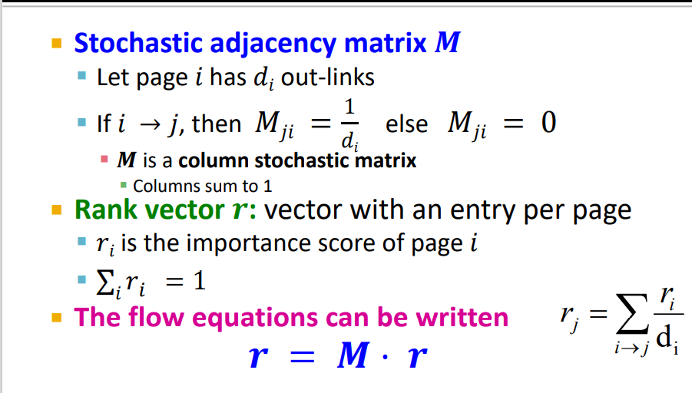
实验二

Slide 8
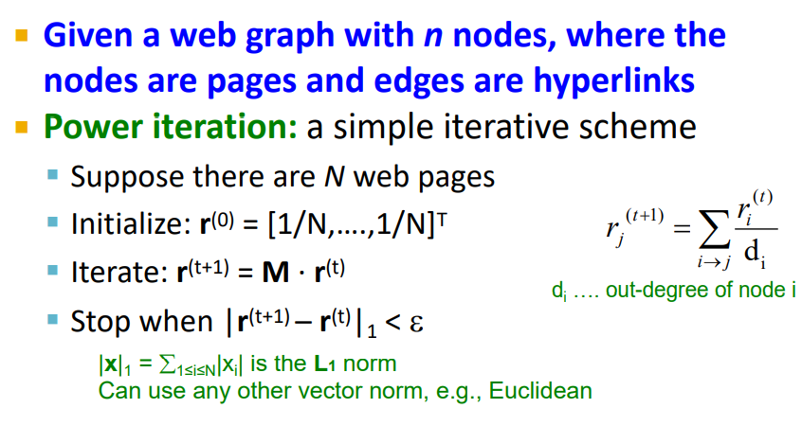
实验二

Slide 9
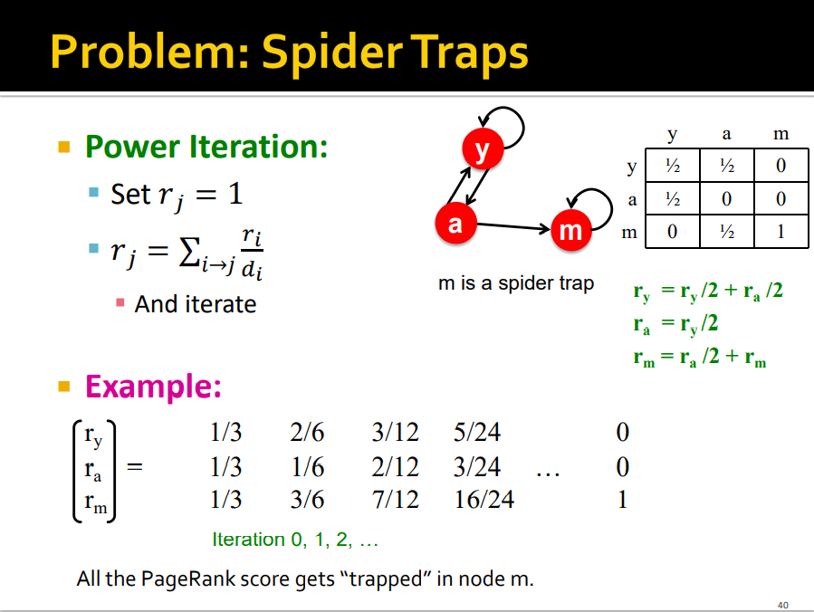
实验二

Slide 10
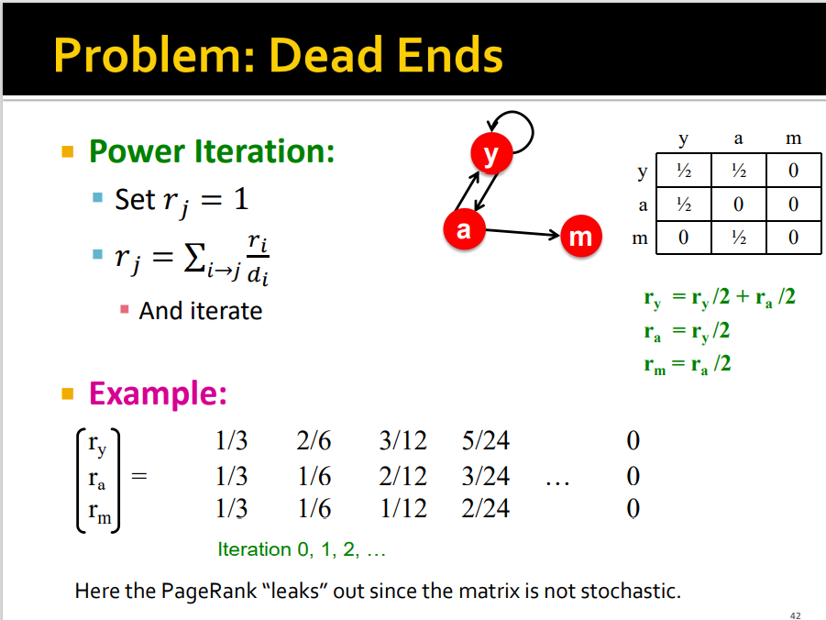
实验二

Slide 11
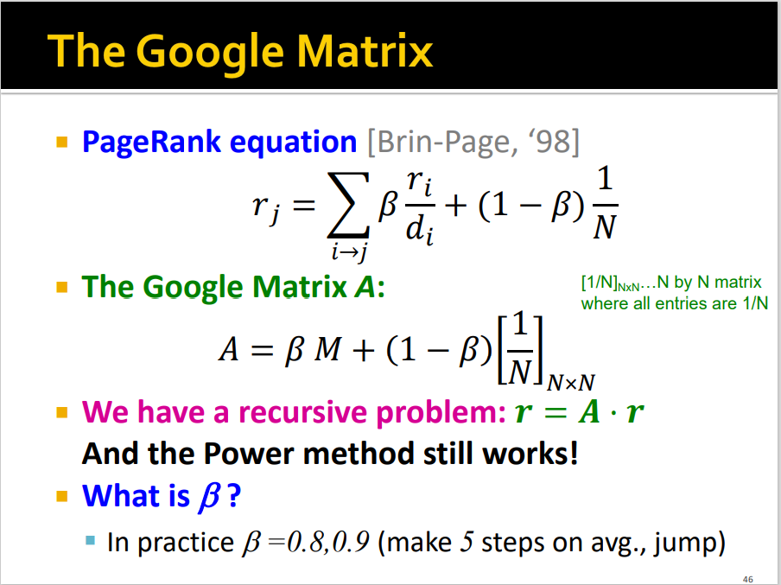
实验二

Slide 12
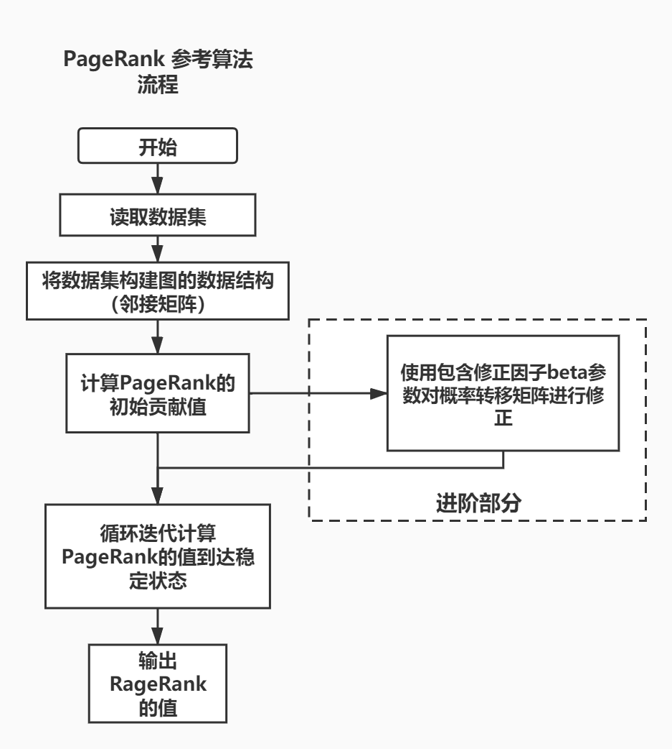
实验二

